Slide 1
微信小程序开发
课程整理

Slide 2
课程整理
到目前为止，已经了解了小程序的项目结构，如何设计简单的页面，了解了常用组件和API的使用，并初步涉及了网络请求。
在网络请求部分，配置的域名是课程提供的测试域名，因备案未通过，并没有使用学生自己的域名和服务器。

Slide 3
需要解决的问题
此时再继续推进课程会遇到一些问题导致学生难以跟进。
主要涉及JS相关基础，以及Linux服务器环境的搭建。
在后续的课程中，会涉及到服务端API的调用，此时会大量使用Promise和async/await。

Slide 4
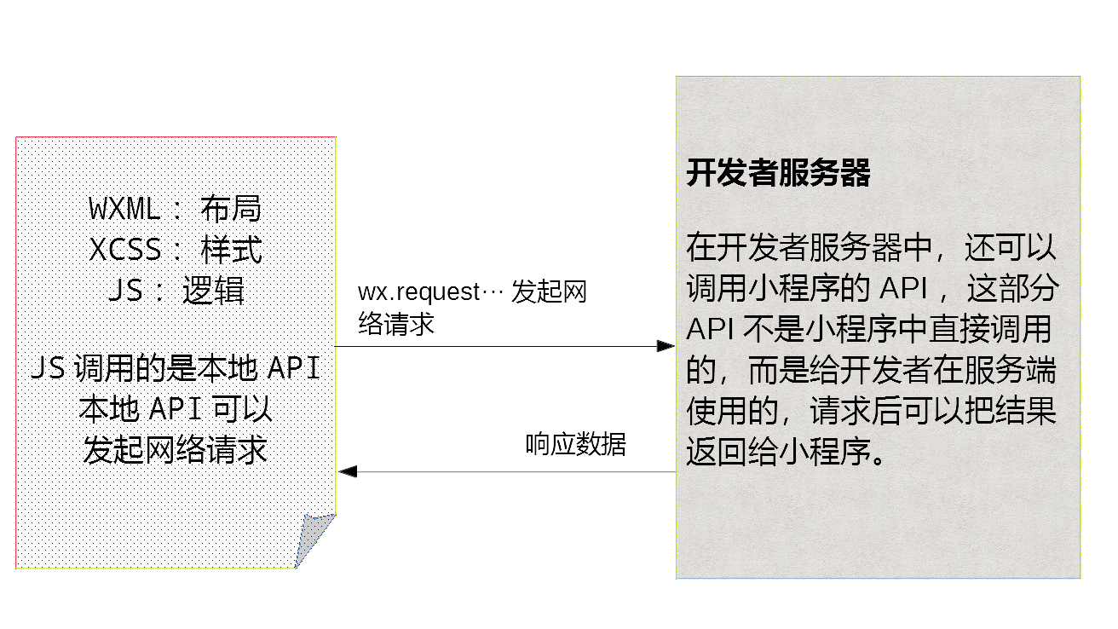

Slide 5
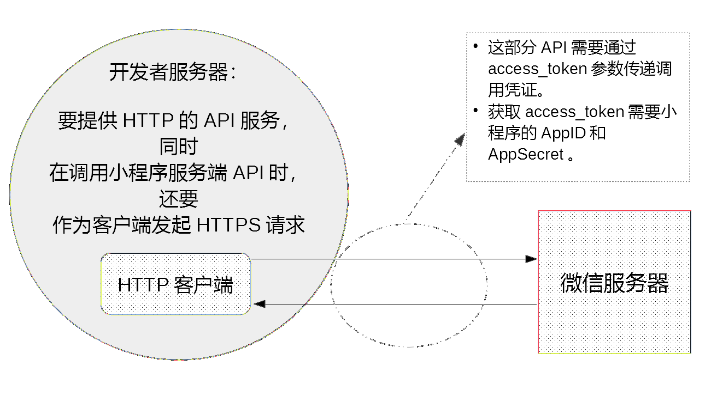

Slide 6
服务器Node环境
无论备案是否通过，需要先把Node环境部署完毕，多人使用一台服务器，需要给每个人分配好用户，并保证每个人可以使用node命令运行。
不必每个用户都要安装Node.js，只需要具备root权限的人部署即可。这不是硬性条件，每个人仍然可以安装自己的Node。

Slide 7
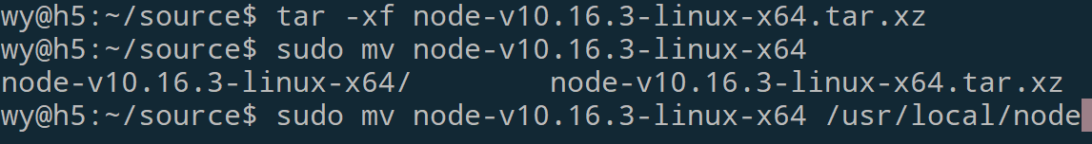
部署Node环境示例
在全局部署Node环境，只需要把下载的软件包上传到服务器，然后解压。不要在Windows上解压后上传，这会导致可执行权限丢失。
解压.tar.xz格式压缩包使用tar命令。之后把解压后的目录移动到/usr/local并重命名为node，每个用户在$HOME/.profile文件中配置环境变量加入/usr/local/node/bin。

Slide 8
测试服务器环境
在服务器运行http服务的代码。在本地浏览器访问。
在Linux/Unix上，监听1024以下的端口号需要root权限。
如果无法访问，可能需要配置服务器实例的安全组规则。
阿里云和腾讯云有不同的操作页面，都需要登录控制台，找到服务器实例，并配置安全组规则，把允许的端口加入。

